Slide 1
Program Wiedza Edukacja Rozwój
Działanie 2.18
Wysokiej jakości usługi administracyjne
Przygotowywanie wniosków o dofinansowanie
i ich składanie za pomocą
Systemu Obsługi Wniosków Aplikacyjnych SOWA

Slide 2
PO WER
Działanie 2.18 Wysokiej jakości usługi administracyjne
Najważniejsze elementy strony:
Pole logowania
Wnioski składane są za pomocą Systemu obsługi Wniosków Aplikacyjnych (SOWA)
https://www.sowa.efs.gov.pl/

Slide 3
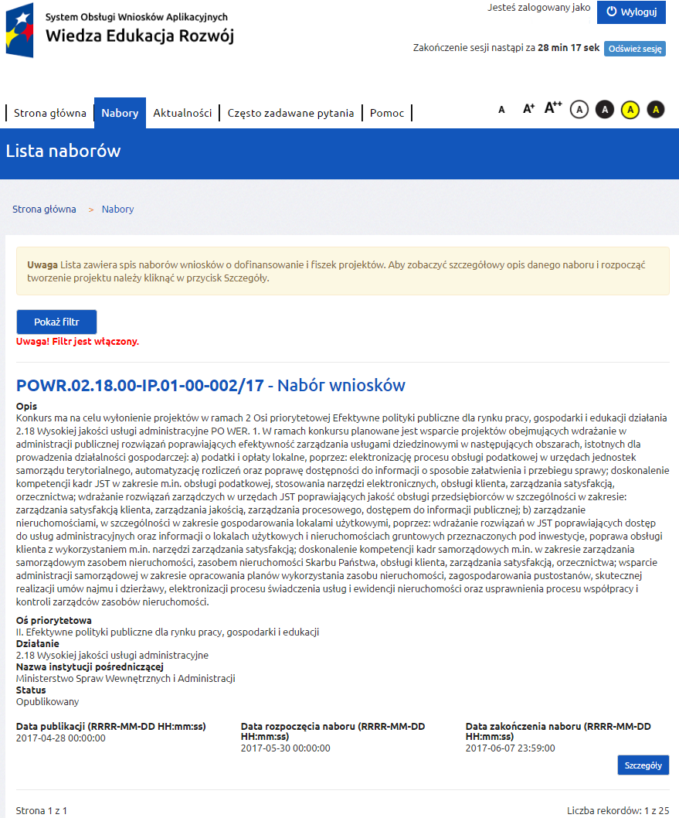
PO WER
Działanie 2.18 Wysokiej jakości usługi administracyjne
Najważniejsze elementy strony:
Pole logowania wraz z zakładkami
Zakładka Nabory
Wnioski składane są za pomocą Systemu obsługi Wniosków Aplikacyjnych (SOWA)
https://www.sowa.efs.gov.pl/

Slide 4
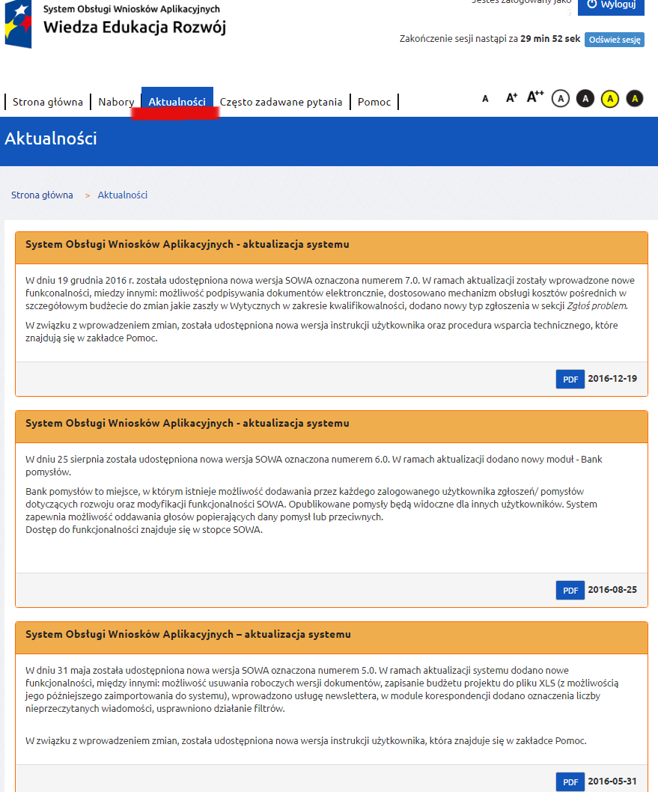
PO WER
Działanie 2.18 Wysokiej jakości usługi administracyjne
Najważniejsze elementy strony:
Pole logowania wraz z zakładkami
Zakładka Nabory
Zakładka Aktualności
Wnioski składane są za pomocą Systemu obsługi Wniosków Aplikacyjnych (SOWA)
https://www.sowa.efs.gov.pl/

Slide 5
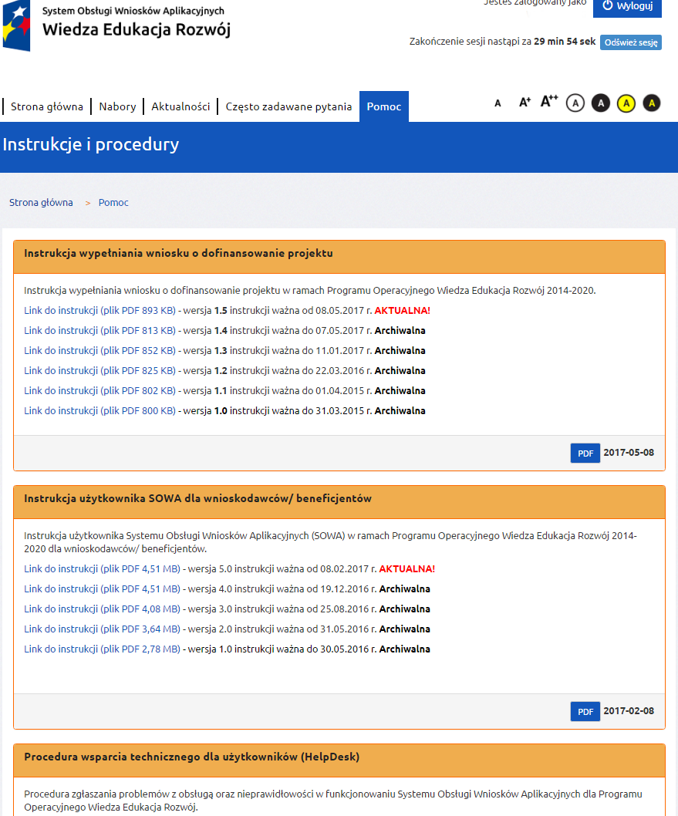
PO WER
Działanie 2.18 Wysokiej jakości usługi administracyjne
Najważniejsze elementy strony:
Pole logowania wraz z zakładkami
Zakładka Nabory
Aktualności
Zakładka Pomoc
Wnioski składane są za pomocą Systemu obsługi Wniosków Aplikacyjnych (SOWA)
https://www.sowa.efs.gov.pl/
Instrukcja użytkownika SOWA w ramach PO WER 2014-2020 dla wnioskodawców/ beneficjentów, jest dostępna w systemie w zakładce „Pomoc”.

Slide 6
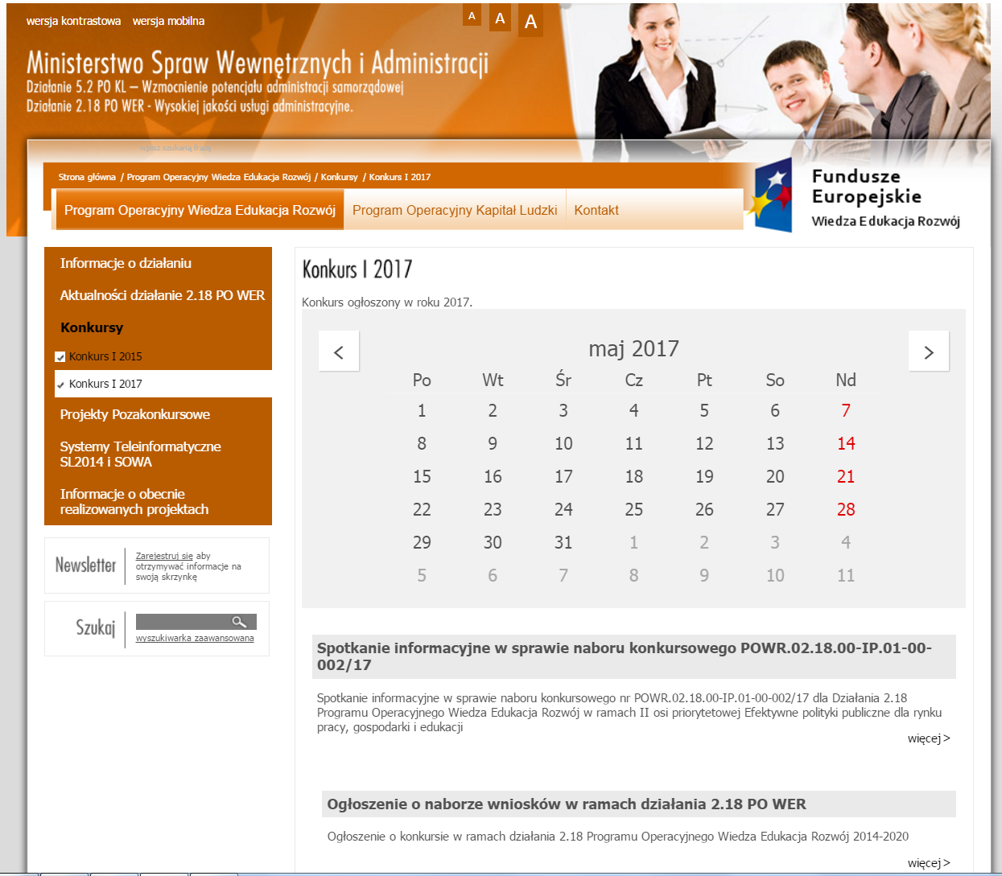
PO WER
Działanie 2.18 Wysokiej jakości usługi administracyjne
Aktualne i szczegółowe informacje dotyczące systemu jak i samego naboru publikowane są na stronie Instytucji Pośredniczącej w zakładce Konkursy
www.IP.MSWIA.gov.pl

Slide 7
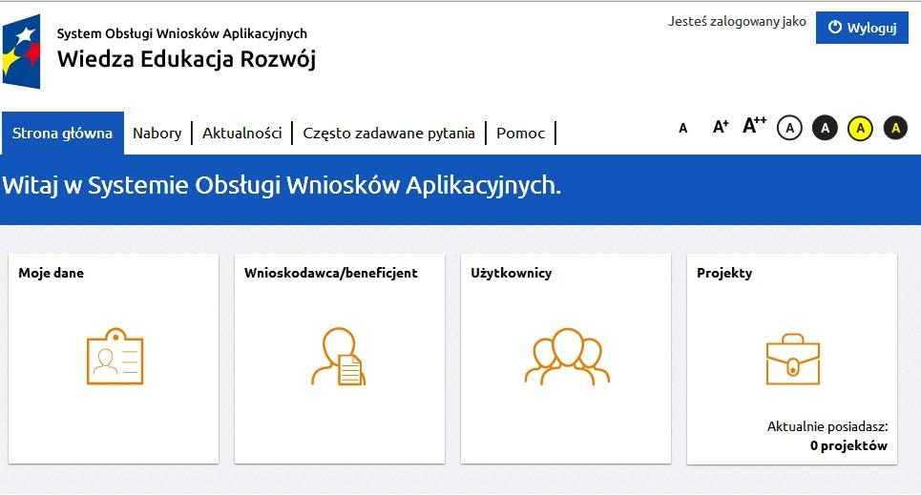
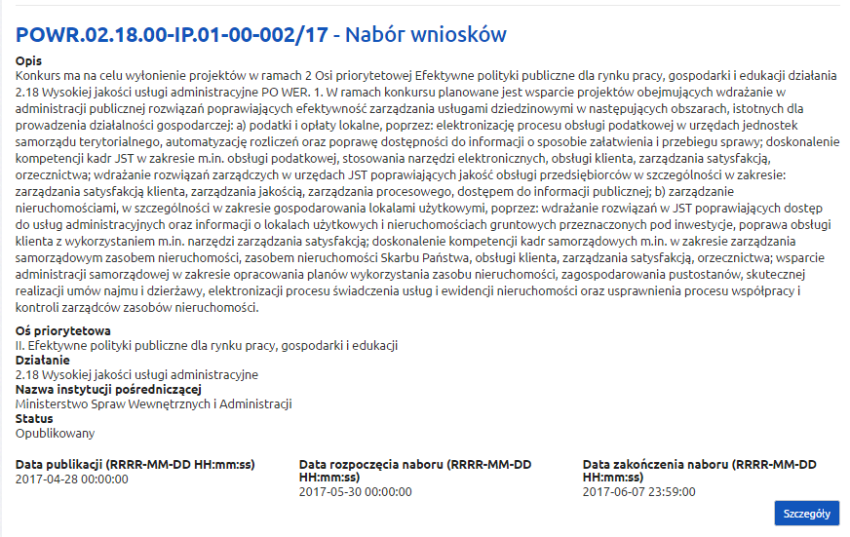
PO WER
Działanie 2.18 Wysokiej jakości usługi administracyjne
Po zarejestrowaniu konta w Systemie można przystąpić do tworzenia wniosku:
W tym celu przechodzimy do zakładki nabory a następnie wybieramy: POWR.02.18.00-IP.01-00-002/17

Slide 8
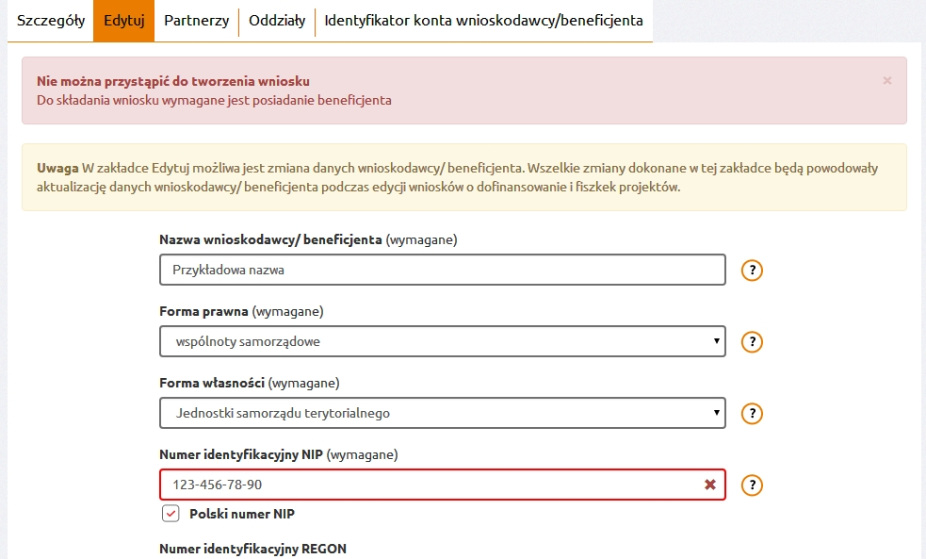
PO WER
Działanie 2.18 Wysokiej jakości usługi administracyjne
Po założeniu konta użytkownika i wybraniu właściwego naboru należy dodać beneficjenta. Wprowadzić wymagane dane, w przypadku wątpliwości należy skorzystać z pomocy znak zapytania umieszczony na stronie zawsze zawiera podpowiedź dotyczącą znajdującego się przy nim pola.
Dodatkowe konta osób które mogą posiadać dostęp do wniosku zakłada się klikając kafel użytkownicy na ekranie widocznym bezpośrednio po zalogowaniu.
Beneficjent subkonto – jest to rodzaj konta przewidziany w sytuacji gdy właściciel konta (wnioskodawca/ beneficjent) chciałby powierzyć obsługę konta lub prowadzenie projektów w swoim imieniu, ale bez udostępnienia mu danych logowania do swojego konta.
Subkonto – jest to rodzaj konta przewidziany w sytuacji gdy właściciel konta (wnioskodawca/ beneficjent) chciałby powierzyć obsługę konta lub prowadzenie projektów swojemu pracownikowi lub innym podmiotom.

Slide 9
PO WER
Działanie 2.18 Wysokiej jakości usługi administracyjne
Wypełnianie wniosku:
Każde z pól zawiera instrukcję dostępną w formie dymków (po kliknięciu ikony pytajnika).
Szczegółowe informacje jakie treści należy umieszczać w poszczególnych polach znajdują się w dokumentacji konkursowej.
W SOWA do wniosku można załączyć załączniki o wielkości do 2 MB, jednakże zgodnie z Regulaminem na etapie składania wniosku Wnioskodawca nie jest zobligowany do składania jakichkolwiek załączników.
Należy korzystać z funkcji walidacji wniosku.
Jeżeli pola objęte walidacją nie zostały uzupełnione lub zostały uzupełnione błędnie, zostanie wyświetlona Karta walidacji zawierająca listę wykrytych we wniosku błędów. Przy każdym błędzie znajduje się link do danej sekcji. Po poprawieniu danego błędu i ponownym kliknięciu przycisku „Sprawdź”, jeżeli błąd został poprawnie skorygowany, nie będzie się już dłużej wyświetlał w Karcie walidacji.

Slide 10
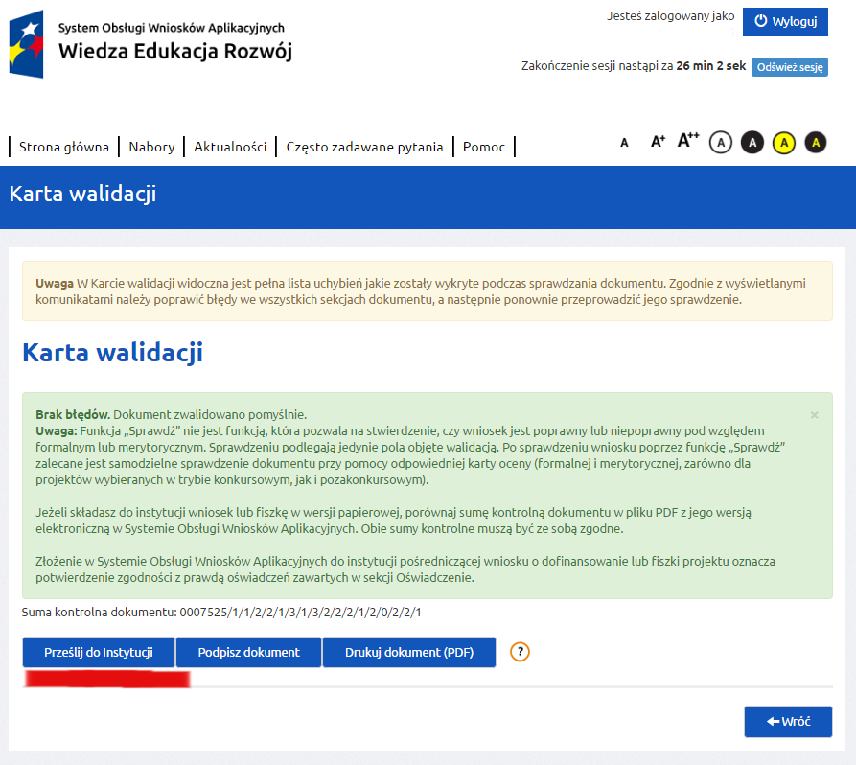
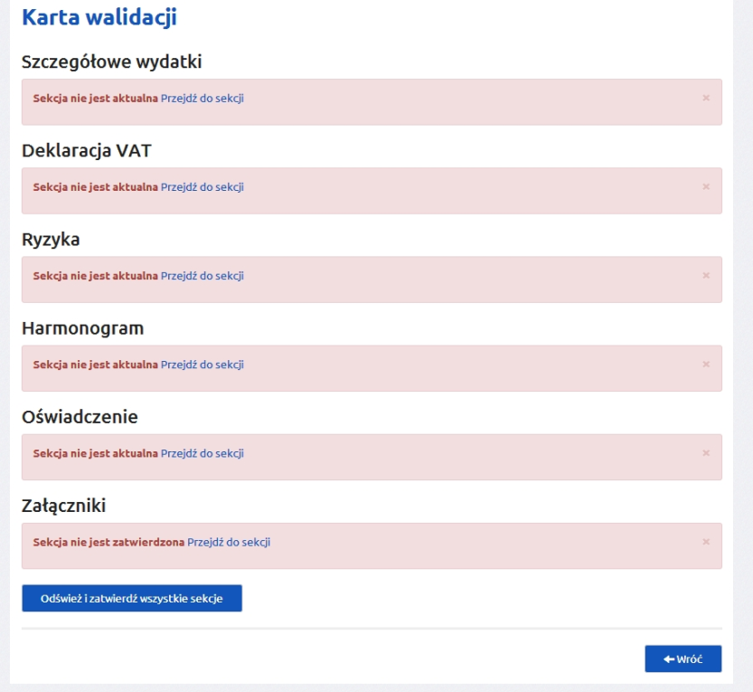
PO WER
Działanie 2.18 Wysokiej jakości usługi administracyjne
Walidacja wprowadzonych danych:
Walidacja ma charakter techniczny tzn. czy dane pola zostały wypełnione;
W części pól walidacja ma charakter zaawansowany tzn. czy numery NIP, PESEL, kody pocztowe mają właściwą składnię;
Zalecamy weryfikację wniosku z Listą sprawdzającą do wniosku o dofinansowanie dostępną w zakładce Pomoc

Slide 11
PO WER
Działanie 2.18 Wysokiej jakości usługi administracyjne
Oświadczenia zawarte we wniosku:
W związku ze zmianą sposobu składania wniosku o dofinasowanie projektu polegającą na tym, iż wniosek złożony za pośrednictwem SOWA nie jest podpisany, złożenie wniosku w ww. sposób oznacza potwierdzenie zgodności z prawdą oświadczeń zawartych w sekcji VIII wniosku zarówno ze strony wnioskodawcy jak i partnerów.

Slide 12
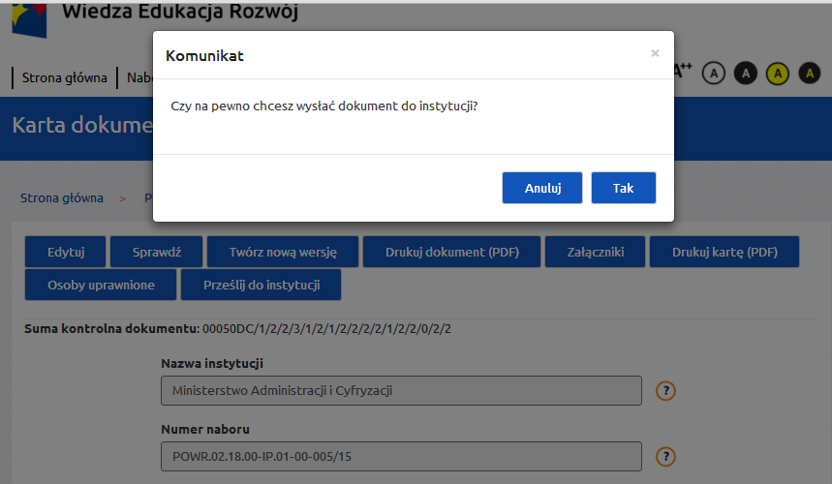
PO WER
Działanie 2.18 Wysokiej jakości usługi administracyjne
Po uzupełnieniu wniosku o dofinansowanie i zweryfikowaniu poprawności wprowadzonych danych Wnioskodawca przesyła do IOK wersję elektroniczną wniosku za pomocą systemu SOWA.
Nie należy przesłać do IOK wersji wydrukowanej wniosku.

Slide 13
PO WER
Działanie 2.18 Wysokiej jakości usługi administracyjne
Możliwość wycofania wniosku celem dokonania jego ponownej edycji:
Wniosek, który został przesłany do IOK i otrzymał status „Wysłany do instytucji” nie może zostać wycofany przez wnioskodawcę samodzielnie. Możliwe jest wystąpienie wnioskodawcy do IOK o zwrot wniosku. Prośbę o wycofanie wniosku należy kierować do IOK za pośrednictwem modułu korespondencji w Systemie SOWA. IOK zastrzega sobie na zwrot wniosku 24 godziny, liczone w dni pracy urzędu (poniedziałek – piątek). Nie jest możliwe wysłanie do IOK kolejnej wersji wniosku o dofinansowanie jeżeli poprzednia wersja nie została zwrócona wnioskodawcy.
UWAGA! W celu przestrzegania zasady równego traktowania wnioskodawców, prośby o wycofanie wniosku o dofinansowanie złożone w dniu 07.06.2017 r. po godzinie 14:00 nie będą rozpatrywane przez IOK.

Slide 14
PO WER
Działanie 2.18 Wysokiej jakości usługi administracyjne
W przypadku problemów w działaniu systemu zaleca się skorzystanie z informacji znajdujących się w zakładce „Pomoc” i „Często zadawane pytania” lub kontakt z działem wsparcia technicznego dla użytkowników (HelpDesk).
Kontakt z pracownikiem HelpDesk możliwy jest m.in. poprzez wysłanie elektronicznego formularza zgłoszenia problemu, który dostępny jest w stopce pod linkiem „Zgłoś problem”.
Dodatkowe informacje związane ze wsparciem technicznym dla systemu SOWA są dostępne w zakładce „Pomoc” w dokumencie „Procedura zgłaszania problemów z obsługą oraz nieprawidłowości w funkcjonowaniu SOWA dla PO WER”.
https://www.sowa.efs.gov.pl/Pomoc .

Slide 15
PO WER
Działanie 2.18 Wysokiej jakości usługi administracyjne
Dziękuję za uwagę
www.IP.MSWIA.gov.pl

